Slide 2
Benvenuti

Slide 3
Il
Bisogno
INTERiore

Slide 4
Il Bisogno Interiore
La Domanda
Odierna per una
Nuova Inspirazione
Spirituale

Slide 5

FELICItÀ
=
La Realizzazione del
nostro Desiderio
Felicità
Essere
Umano
DESIDERIO

Slide 6
Due Aspetti del Desiderio
Mente
Valori
Spirituali
Felicità
Spirituale
Bontà
Bellezza
Verità
Amore
Essere
Umano
Casa
Vestiti
Cibo
Corpo
Valori
Materiali
Felicità
Materiale

Slide 7
Lo Scopo della Religione e della Scienza
Valori
Spirituali
Verità
Amore
Bellezza
Bontà
Religione
Scienza
Valori
Materiali
Cibo
Vestiti
Casa

Slide 8
Lo Scopo della Religione e della Scienza
Valori
Spirituali
Verità
Interiore
Verità
Scopo
della
Vita
Bene
e Male
Bellezza
Esistenza
di Dío
Bontà
Amore
Religione
Scienza
Valori
Materiali
Verità
Esteriore
Cibo
Casa
Legge
Naturale
Tecno-
logia
Natura
della
Materia
Vestiti

Slide 9
Lo Scopo della Religione e della Scienza
Valori
Spirituali
Verità
Interiore
Scopo
della
Vita
Bene
e Male
Verità
Amore
Esistenza
di Dío
Bellezza
Bontà
Religione
Scienza
Valori
Materiali
Verità
Esteriore
Cibo
Vestiti
Legge
Naturale
Tecno-
logia
Casa
Natura
della
Materia

Slide 10
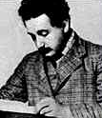
“La Religione senza la Scienza è cieca, e la Scienza senza la Religione è zoppa.”
Albert Einstein
Fisico Tedesco

Slide 11
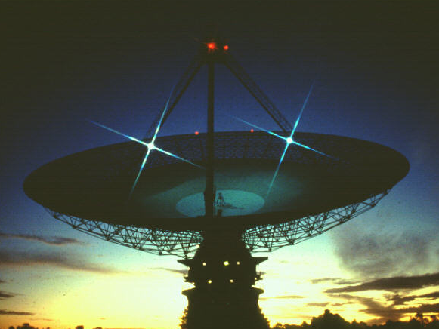

Scienza
Ha portato un miglioramento
delle condizioni materiali
della vita umana
Non può risolvere la crisi
delle relazioni umane

Slide 12




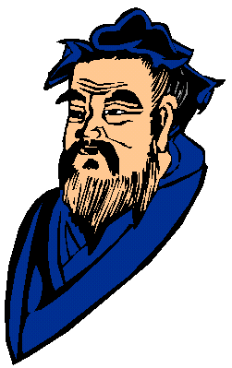


Religione
Ha portato un miglioramento
nelle relazioni umane
Non ha una completa comprensione
di come risolvere la crisi
nelle relazioni umane

Slide 13
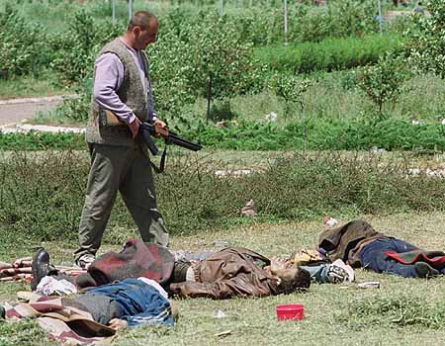
La Rottura delle Relazioni Umane
Guerra

Slide 14
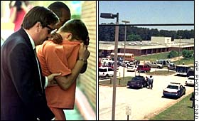
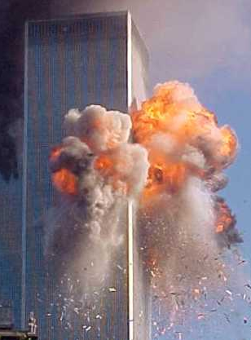
La Rottura delle Relazioni Umane
Crimine e Terrorismo

Slide 15
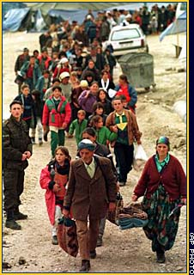
La Rottura delle Relazioni Umane
Discriminazione Etnica e Razziale

Slide 16
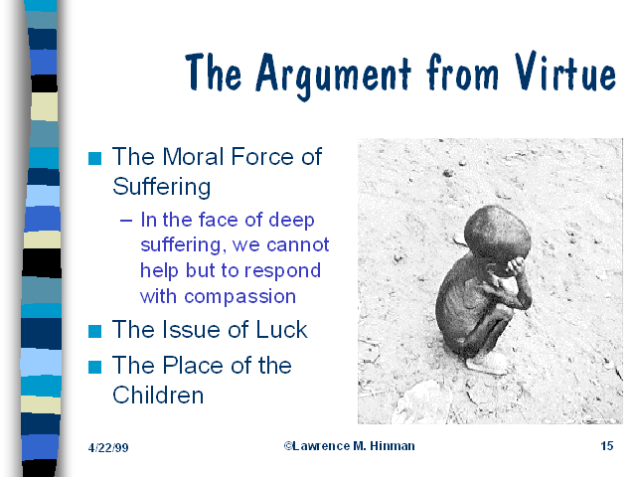
La Rottura delle Relazioni Umane
Fame e Povertà

Slide 17
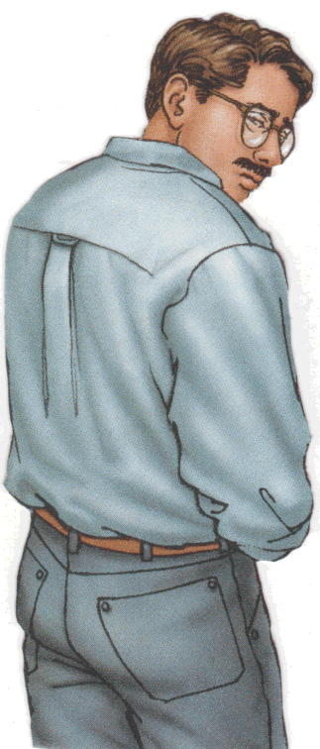
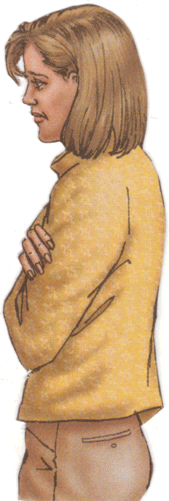

La Rottura delle Relazioni Umane
Crisi Familiari

Slide 18
La Rottura delle Relazioni Umane
Immoralità
Sessuale

Slide 19
La Rottura delle Relazioni Umane
Droga e abuso dell’alcool

Slide 20

La Rottura delle Relazioni Umane
Inquinamento

Slide 21
La Rottura delle Relazioni Umane
Ignoranza della Verità Interiore

Slide 22
Il Bisogno per una
Nuova Comprensione
Comprendere la Verità
Trasformazione Personale
Vera Relazione con gli Altri
Trasformazione della Società

Slide 23
Il Bisogno per una nuova EspressiOne Di VeritÀ
Risposte alle Domande Basilari della Vita
Esistenza di Dio
Scopo della Vita
Origine del Male
Meta della Storia
Esistenza dopo la Morte

Slide 24
Il Bisogno per una nuova EspressiOne Di VeritÀ
Risposte alle Domande Basilari della Vita
Armonizzare le Religioni e le Filosofie
Spiegazione delle Scritture
Risolvere i Conflitti
fra le Ideologie
Spiritualiste e Materialiste

Slide 25
Il Bisogno per una nuova EspressiOne Di VeritÀ
Risposte alle Domande Basilari della Vita
Armonizzare le Religioni e le Filosofie
Armonizzare Religioni e Scienza
Unità della Famiglia
Armonizzare le Razze, le Nazioni e le Culture

Slide 26
“Una cosa è certa: gli esseri umani non possono migliorare aumentando le leggi e le regole….. La conoscenza delle cose non è la stessa cosa come conoscerne il significato,… le leggi non sono morali….
“Cos’è l’ordine mondiale senza… [un]’ética per l’intera umanità…?”
Hans Küng: Sociologo Tedesco
La Responsabilità Globale: Una Ricetta per una Nuova Ética Mondiale, 1991

Slide 27
Gli Insegnamenti del
Rev. Dr. Sun Myung Moon
Il Principio
dell'
Unificazione

Slide 28
Il Principio dell'Unificazione
Nuove Prospettive
Natura di Dio
Scopo della Vita Umana
Vita dopo la Morte
Scopo e Direzione della Storia

Slide 29
Il Principio dell'Unificazione
Nuove Prospettive
Le domande
fondamentali
della Vita
Natura di Dio
Scopo della Vita Umana
Vita dopo la Morte
Scopo e Direzione della Storia

Slide 30
Il Principio dell'Unificazione
Nuove Prospettive
Natura di Dio
Risponde ai problemi
fondamentali di oggi
Scopo della Vita Umana
Vita dopo la Morte
Scopo e Direzione della Storia

Slide 31
Il Principio dell'Unificazione
1. Il Principio della Creazione
L’Ideale Originale
2. La Causa del Conflitto Umano
L’Origine del Male
3. Il Principio di Restaurazione
La Restaurazione dell’Ideale Originale

Slide 32

Federazione delle Famiglie per
l'Unità e la Pace nel Mondo

Slide 34
Per maggiori informazioni visita
www.unificazione.it
www.unificationstudy.com

Slide 35
E-mail
ciacciarelli@gmail.com
sacfamfed@aol.com

Slide 36
Presentazione di diapositive create da
Eleonore de Watteville

